Slide 1
새내기’s 성신 라이프
팀명 : 박문혜조 (방문해조)

Slide 2
PART 1
WHY. 이 소프트웨어는 왜 필요한가?
코로나19로 인해 학교를 오지 못하는 새내기들을 위하여 학교를 쉽게 소개할 수 있는 게임을 제작
수강신청, OT, 통학, MT, 알바, 과제, 시험 Scene으로 나누어 학교를 다니며 일어날 수 있는 일에 대한 축소판 게임을 제작
성신여자대학교에 관심이 있는 분들에게 게임을 배포하면 홍보효과 증가

Slide 3
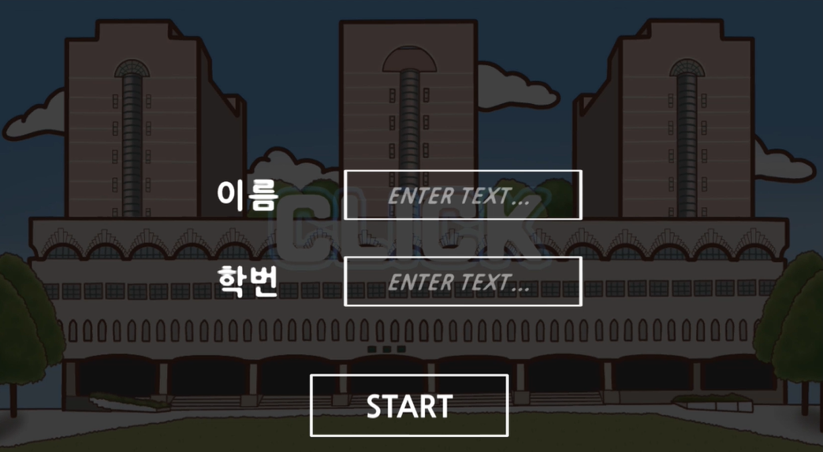
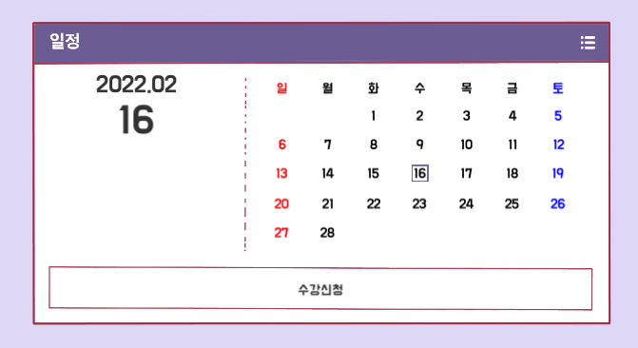
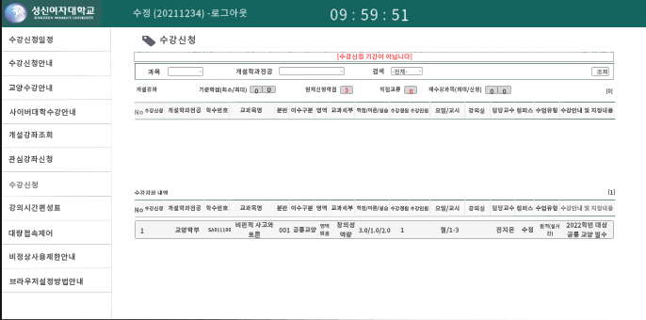
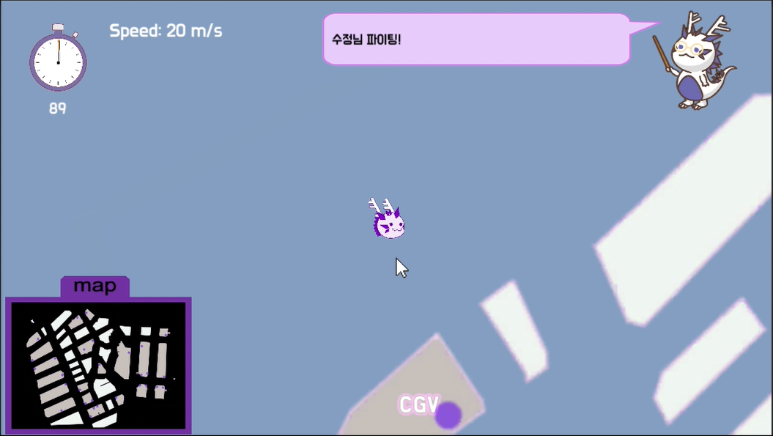
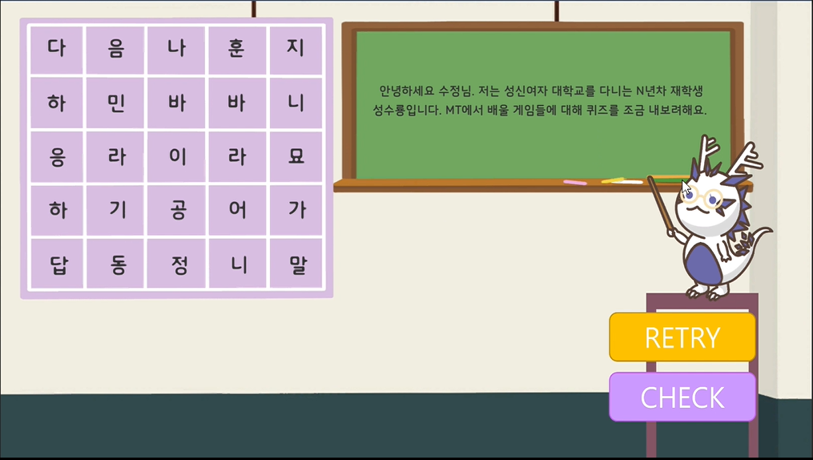
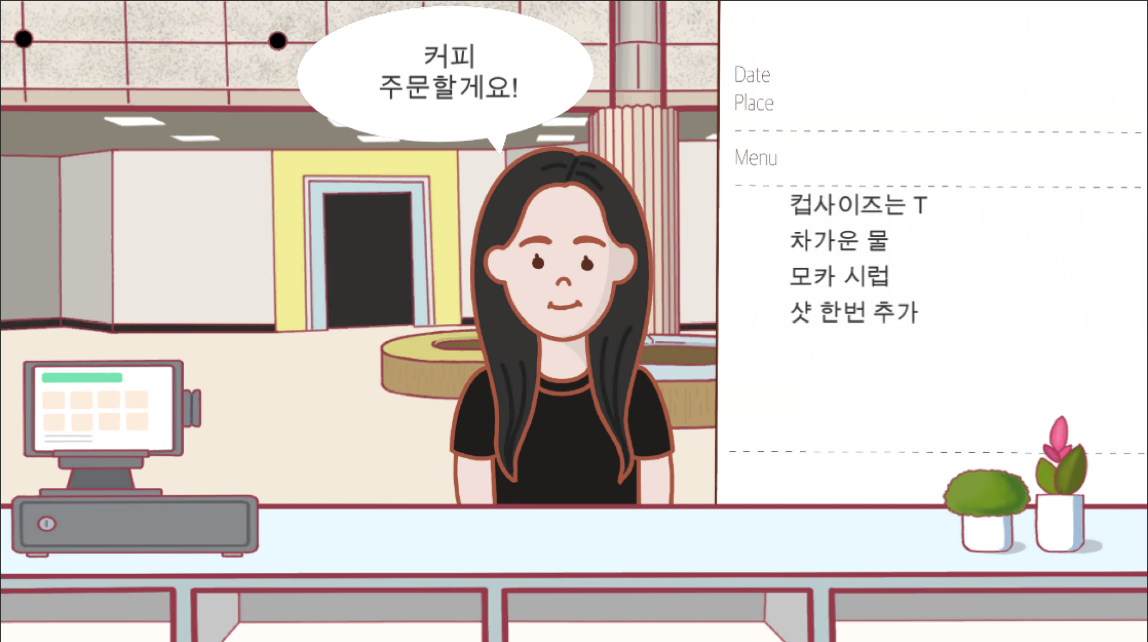
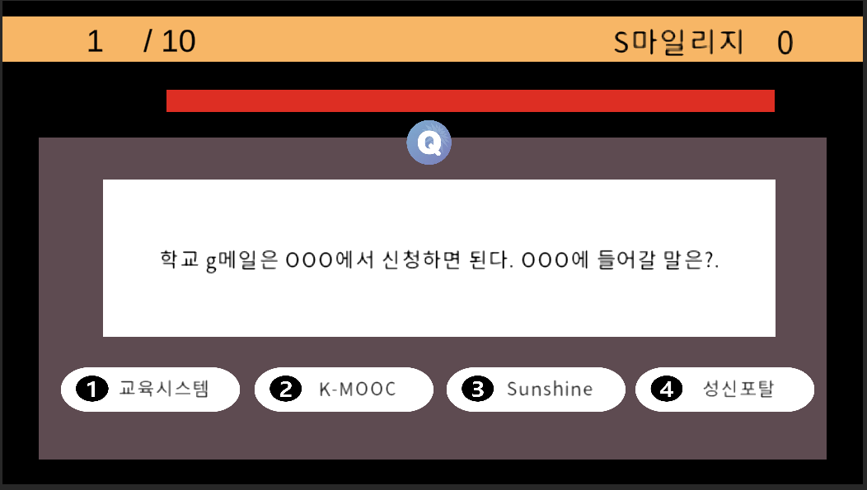
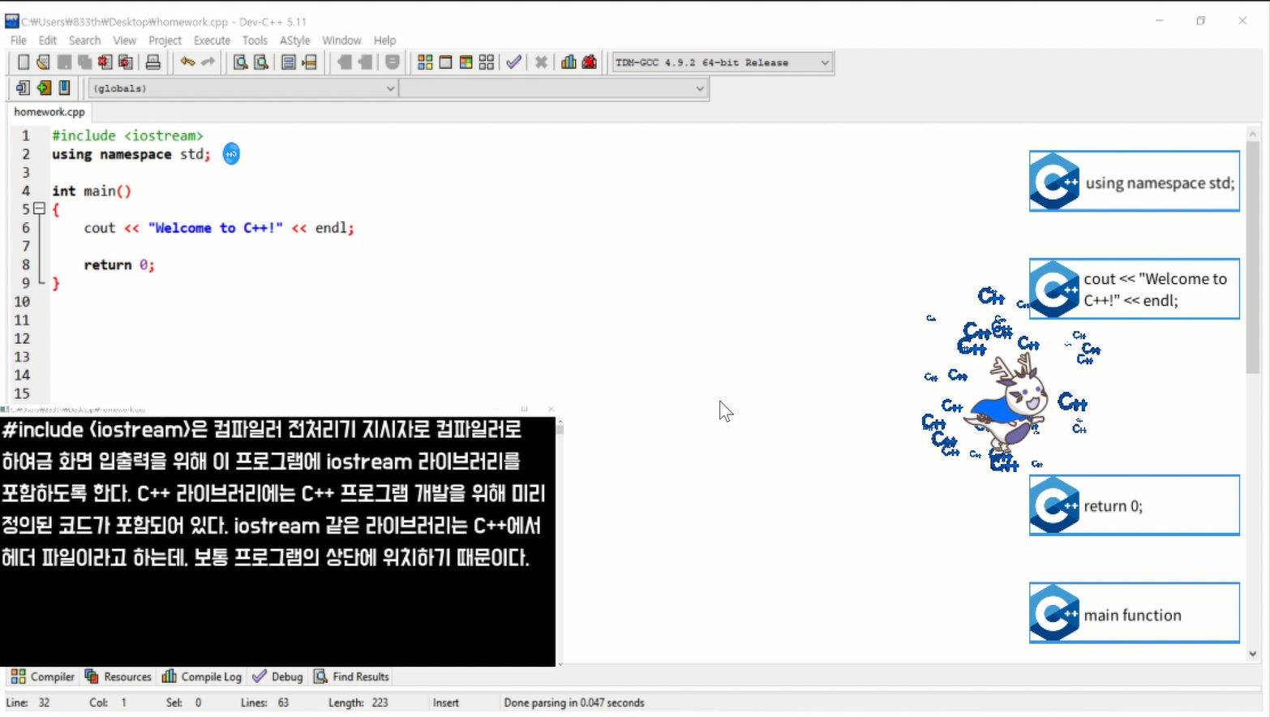
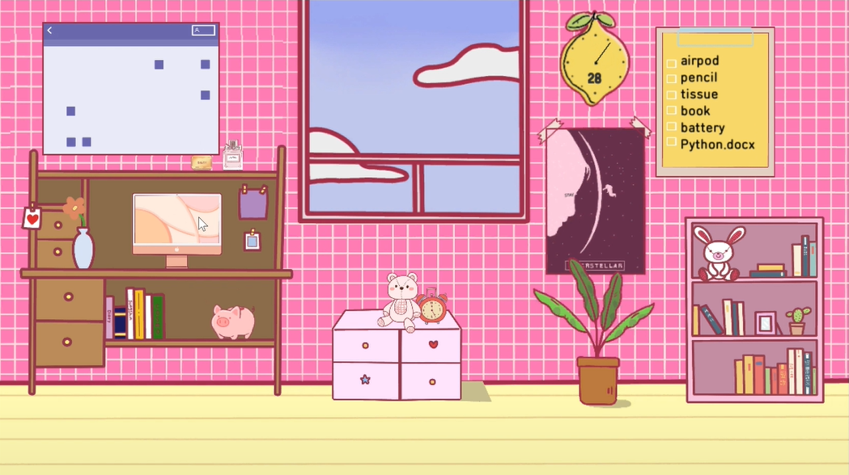
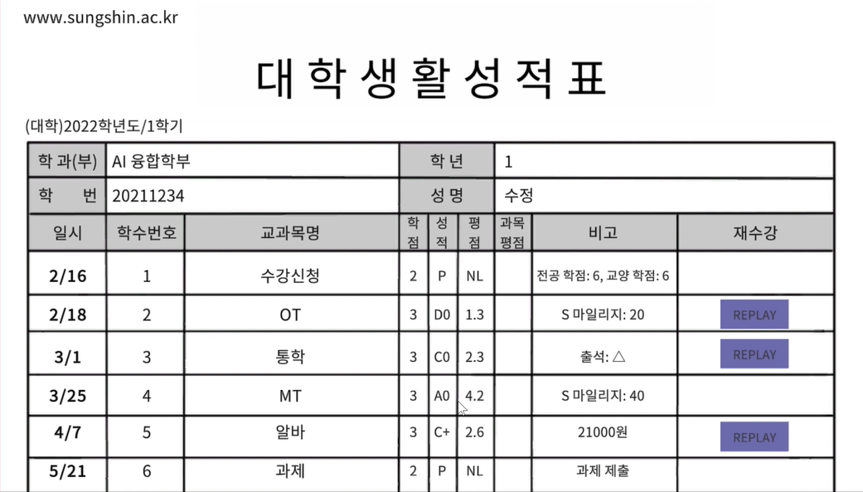
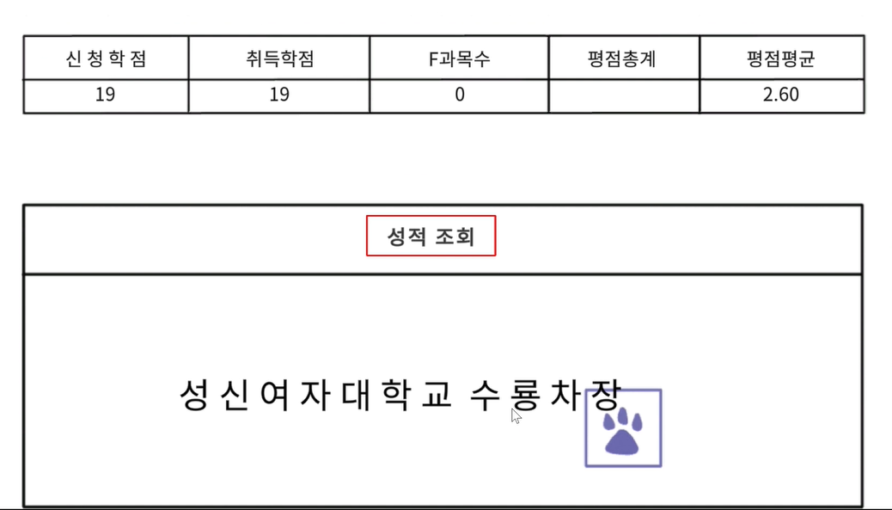
PART 1
WHAT. 무슨 소프트웨어를 개발하였는가?
①시작 Scene
②달력 Scene
③수강신청 Scene
④통학 Scene
⑤오티 Scene
⑥퀴즈 Scene
⑦알바 Scene
⑧과제 Scene
⑨시험 Scene
⑩종강 Scene

Slide 4


PART 1
HOW. 어떤 방법으로 개발하였는가?
Unity
C#

Slide 5
PART 1
HOW. 어떤 방법으로 개발하였는가?
Unity를 통해 2D 게임을 개발
각 게임마다 씬으로 구성하여 연결
여러 개별 게임들을 각자 Clear 할 때 다음 게임으로 넘어가는 방식으로 구현
음향 효과, 물리적 효과, UI(버튼 UI, 텍스트 UI), 애니메이션 등 다양한 효과를 포함
폭포수 모델 방법을 이용하여 개발
요구 -> 설계 -> 개발 -> 검증 -> 유지보수

Slide 6

Thank You

